Slide 1
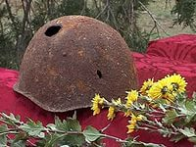
«Войны священные страницы навеки в памяти людской»

Slide 2
Оборванность людских судеб – одно из самых трагичных черт войны. И сейчас у меня все обостряется чувство неоплатности долга, все неотложней становится обязанность: всюду, где можешь, называть разысканные тобою имена воевавших людей, проследить в сложных переплетах войны ниточки их судеб, иногда безвозвратно оборванных, а иногда просто не до конца нам известных. К.Симонов

Slide 3
Ленинское училище №47. Корпус №2.

Slide 4
В этом здании в период с августа 1942г. По март 1943г располагался эвакогоспиталь №105

Slide 5
Их звали ласково - сестрёнки

Slide 6
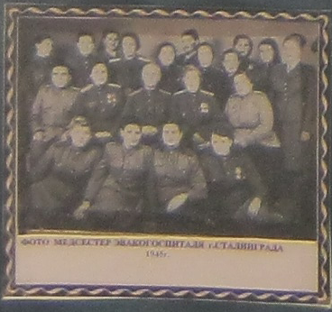
Фото медсестер эвакогоспиталя г.Сталинграда.1945г.

Slide 7
Назарова Мария Арсентьевна

Slide 8
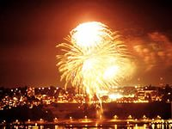
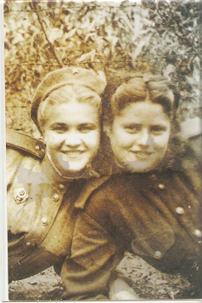
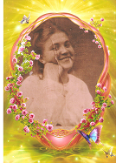
Чигунова Анна Ивановна

Slide 9
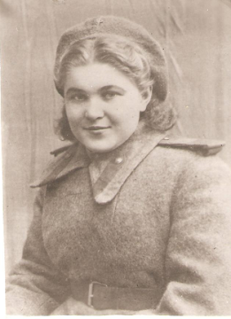
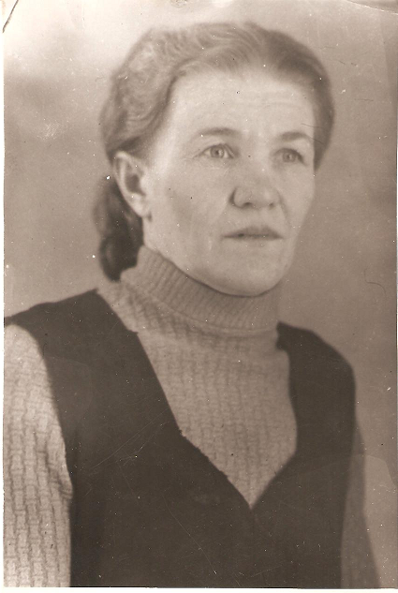

Slide 10
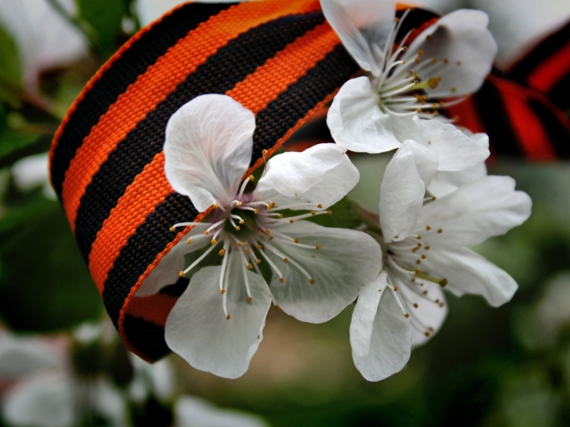
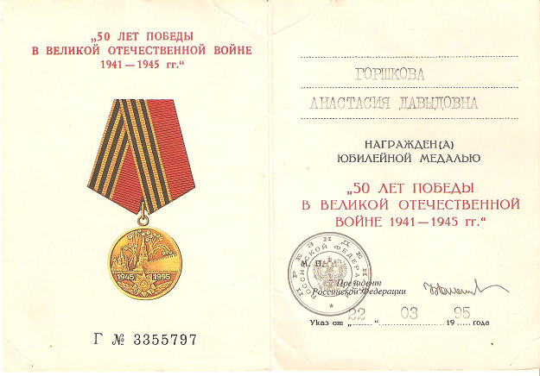
Горшкова Анастасия Давыдовна

Slide 11
Спасибо за внимание!
Руководители проекта: Капина О.А. преподаватель ГБПОУ «ПУ№47», Стерхова О.В. мастер производственного обучения ГБПОУ «ПУ №47»

